Slide 1
트라이
(Trie)
ALGORANGER

Slide 2
목차
1. Trie란?
2. Trie의 구현방법
3. Trie 문제

Slide 3
1. Trie란?

Slide 4
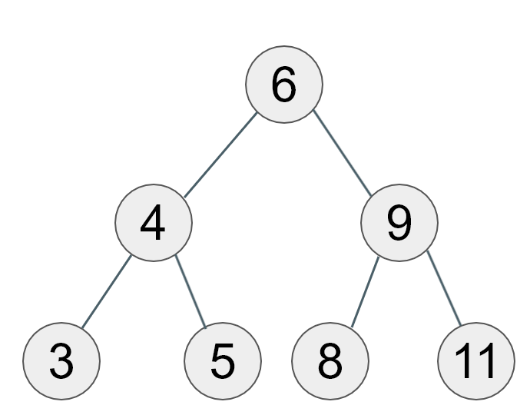
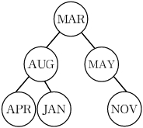
정수를 저장하는 트리
문자열을 저장하는 트리
시간복잡도 = O(logN)
시간복잡도 = O(NlogN)

Slide 5
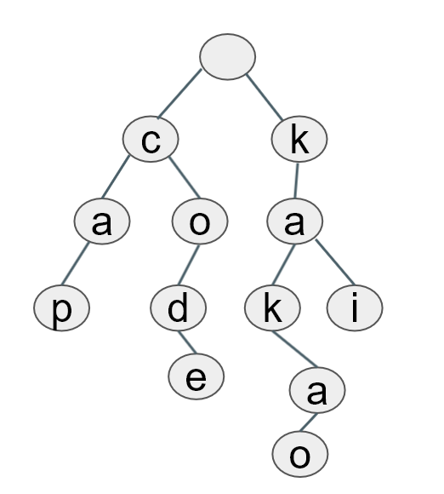
TRIE 자료구조
시간복잡도 = O(N)

Slide 6
2. Trie 구현방법

Slide 7
0. 구현 전에 알아야 할 Map 인터페이스의 Method
computeIfAbsent()
value = ComputeIfAbsent( {key} , key -> { 식 });
2) getOrDefalut()
value = getOrDefault( {key} , {defaultValue});

Slide 8
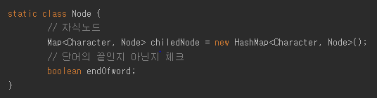
1. 노드 정의하기
- 노드는 Map으로 구현,
Key: 단어를 이루는 각 문자, Value: 자식 노드
- 단어의 끝인지 판별해주는 Boolean 변수 필요

Slide 9
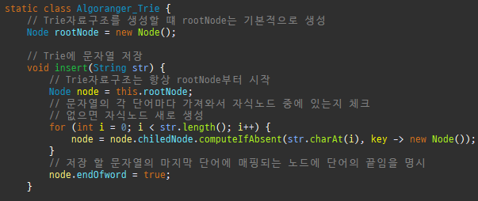
2. Trie 클래스 만들기

Slide 10
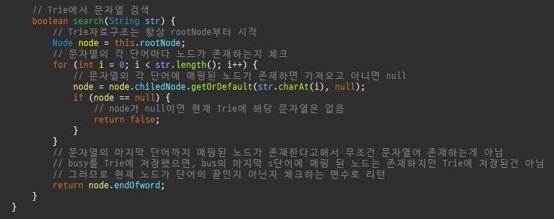
2. Trie 클래스 만들기

Slide 11
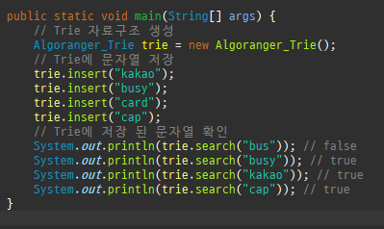
3. 테스트

Slide 12
3. Trie 문제

Slide 13
감사합니다
ALGORANGER

